Slide 1
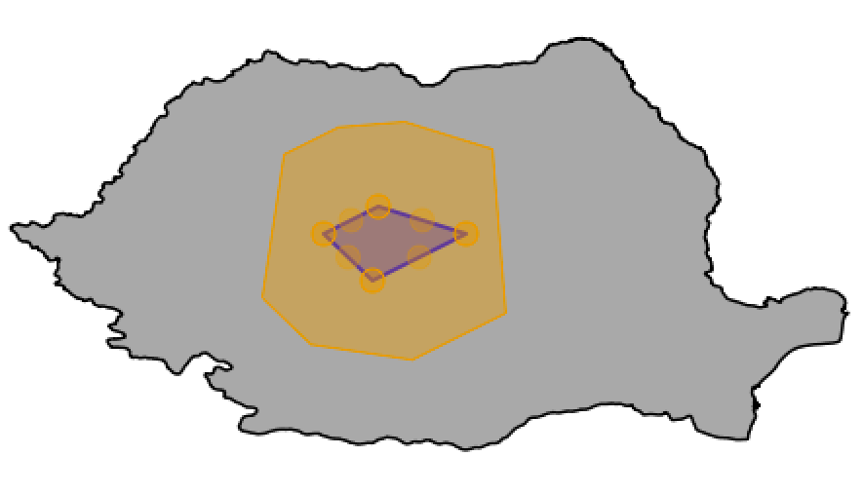
Servicii web de procesare a datelor geospațiale
Vasile Crăciunescu

Slide 2
Introducere
Web Processing Service (WPS)
Open Geospatial Consortium (OGC)
v. 0.4.0 2005
v. 1.0.0 2007
WPS: Standard care defineste cum modele sau calcule cu dimensiune geospatiala (numite procese) pot fi descoperite si executate prin intermediul unei arhitecturi software bazate pe servicii (SOA), folosind instante expuse catre protocoale gen HTTP-GET, HTTP-POST sau SOAP.

Slide 3
Operatii WPS
GetCapabilities – listeaza procesele pe care serviciul le ofera;
DescribeProcess – descrierea completa a proceselor, incluzand parametrii de intrare si iesire
Execute – comanda executarea unui proces ce foloseste parametrii de intrare furnizati si returneaza rezultatele procesarii

Slide 4
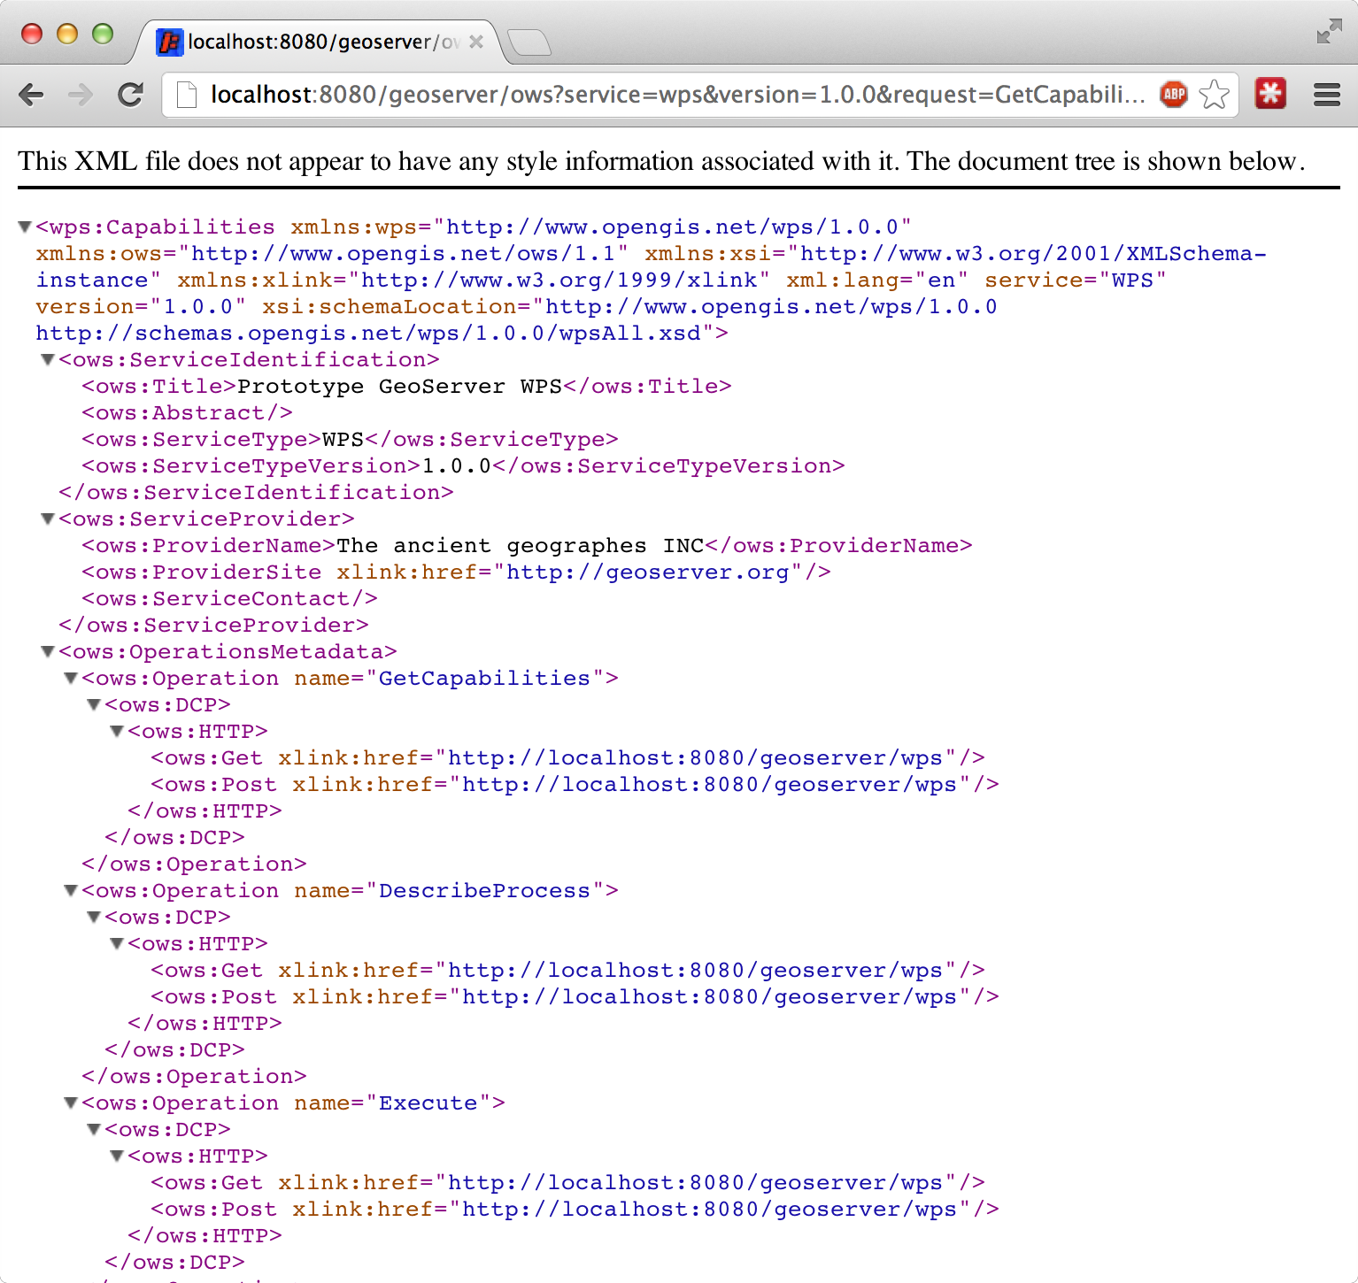
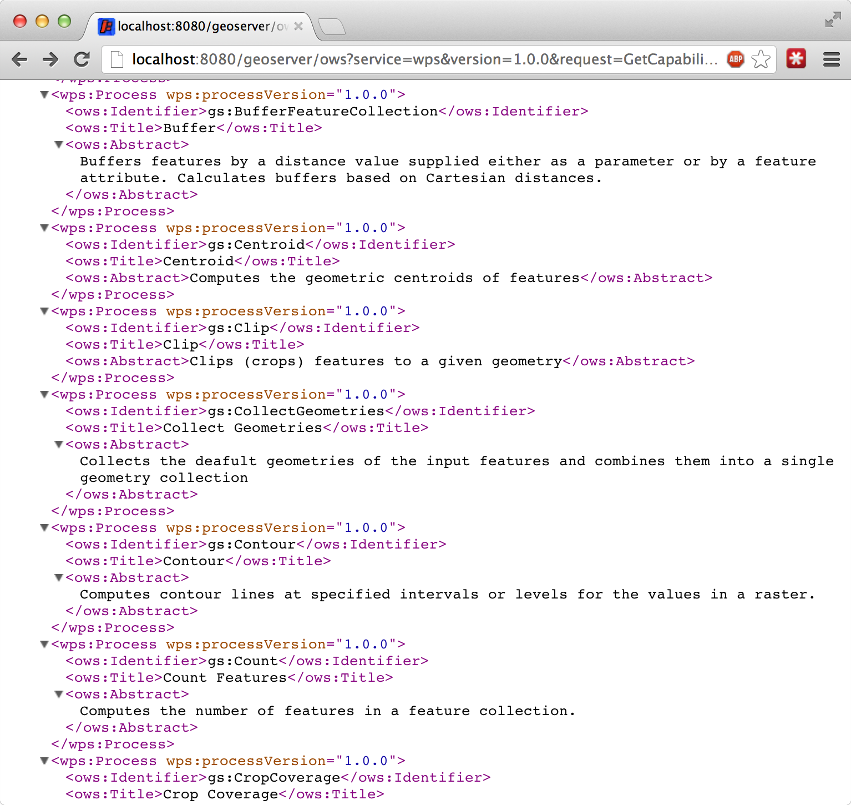
getCapabilities
http://localhost:8080/geoserver/ows?service=wps&version=1.0.0&request=GetCapabilities

Slide 5
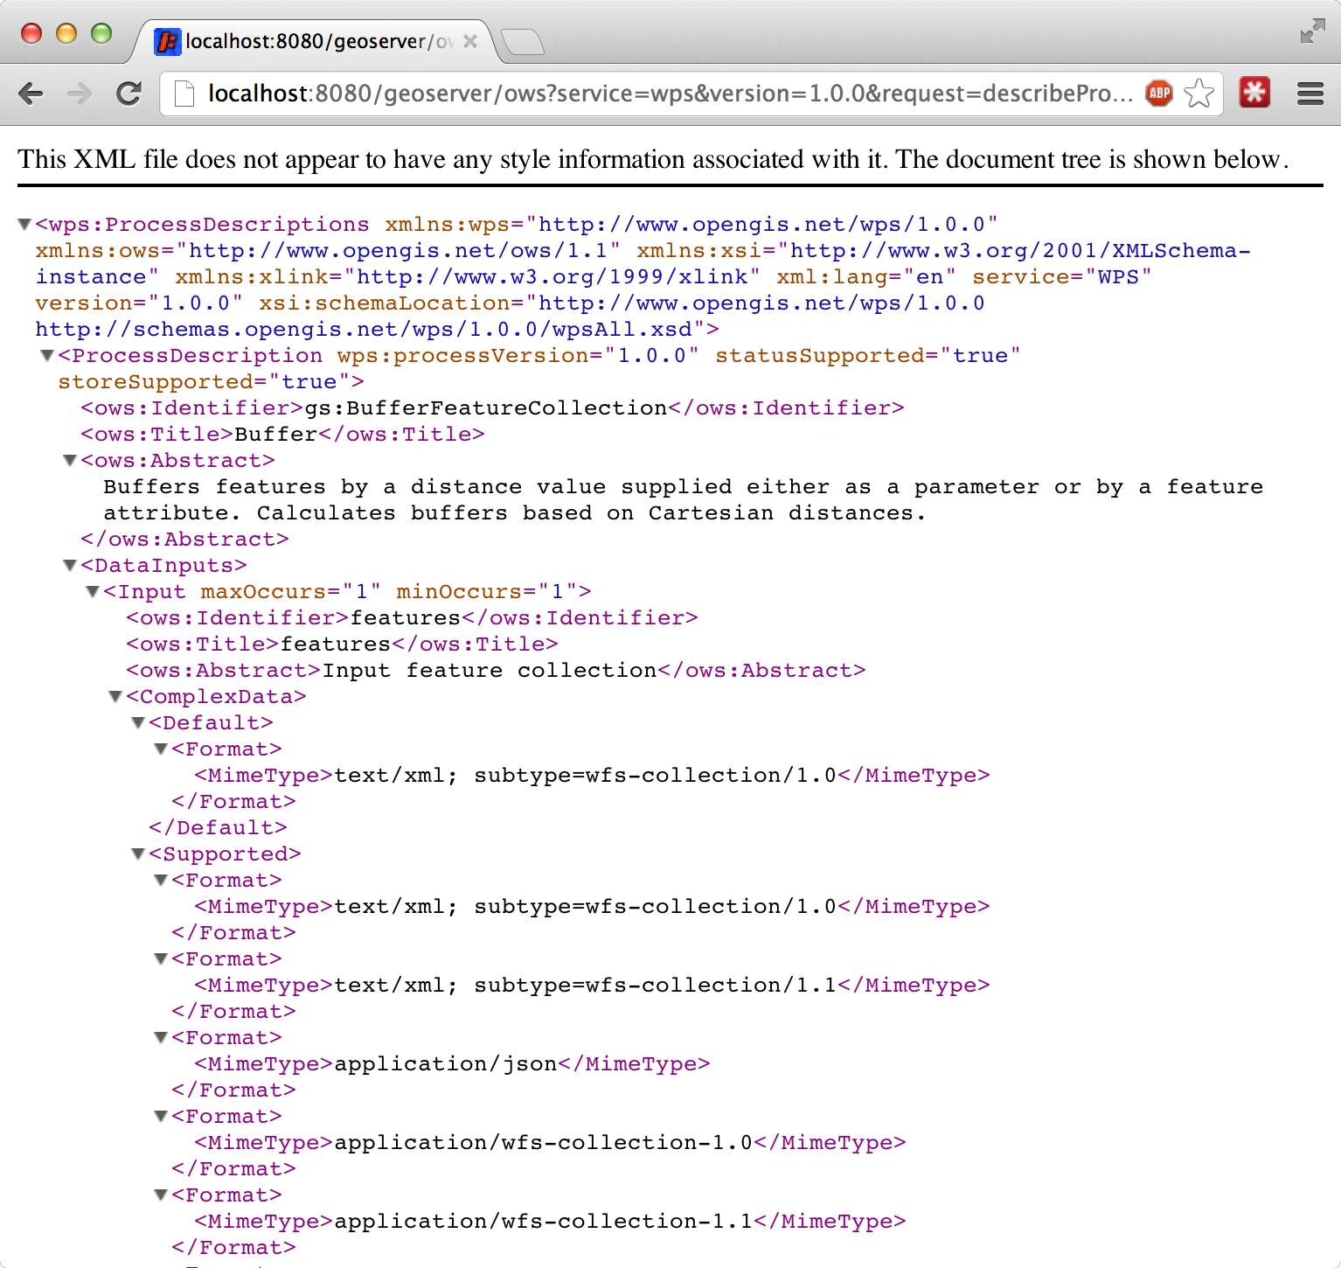
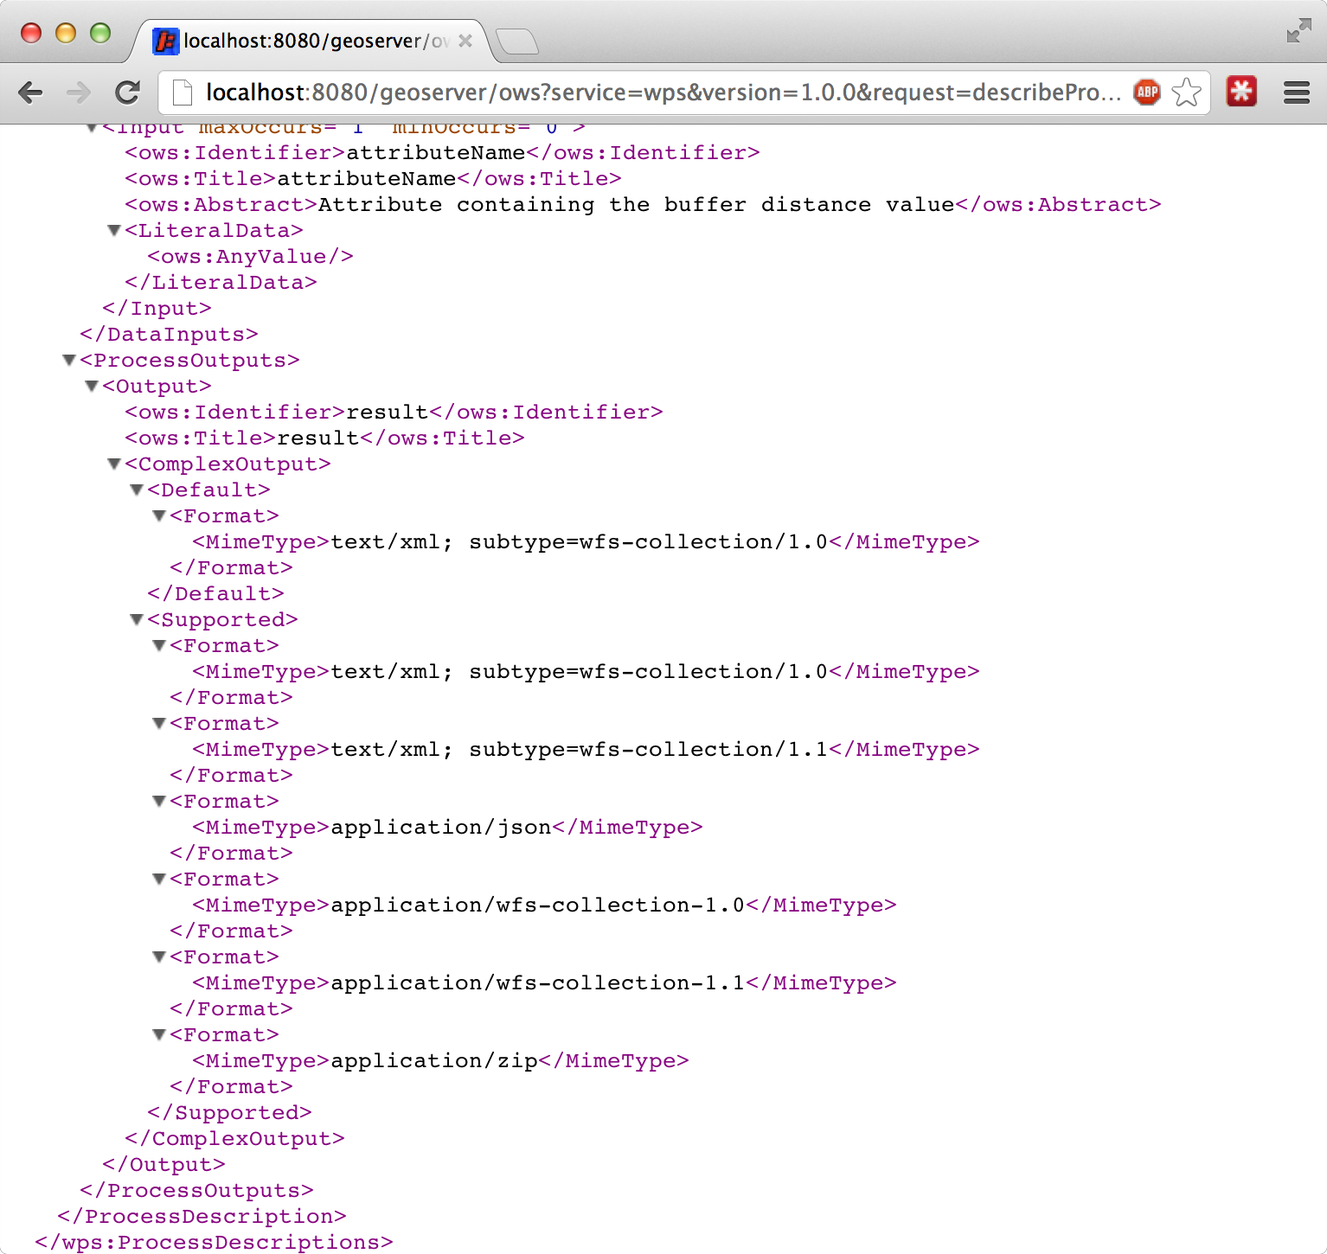
describeProcess
http://localhost:8080/geoserver/ows?service=wps&version=1.0.0&request=describeProcess&Identifier=gs:BufferFeatureCollection

Slide 6
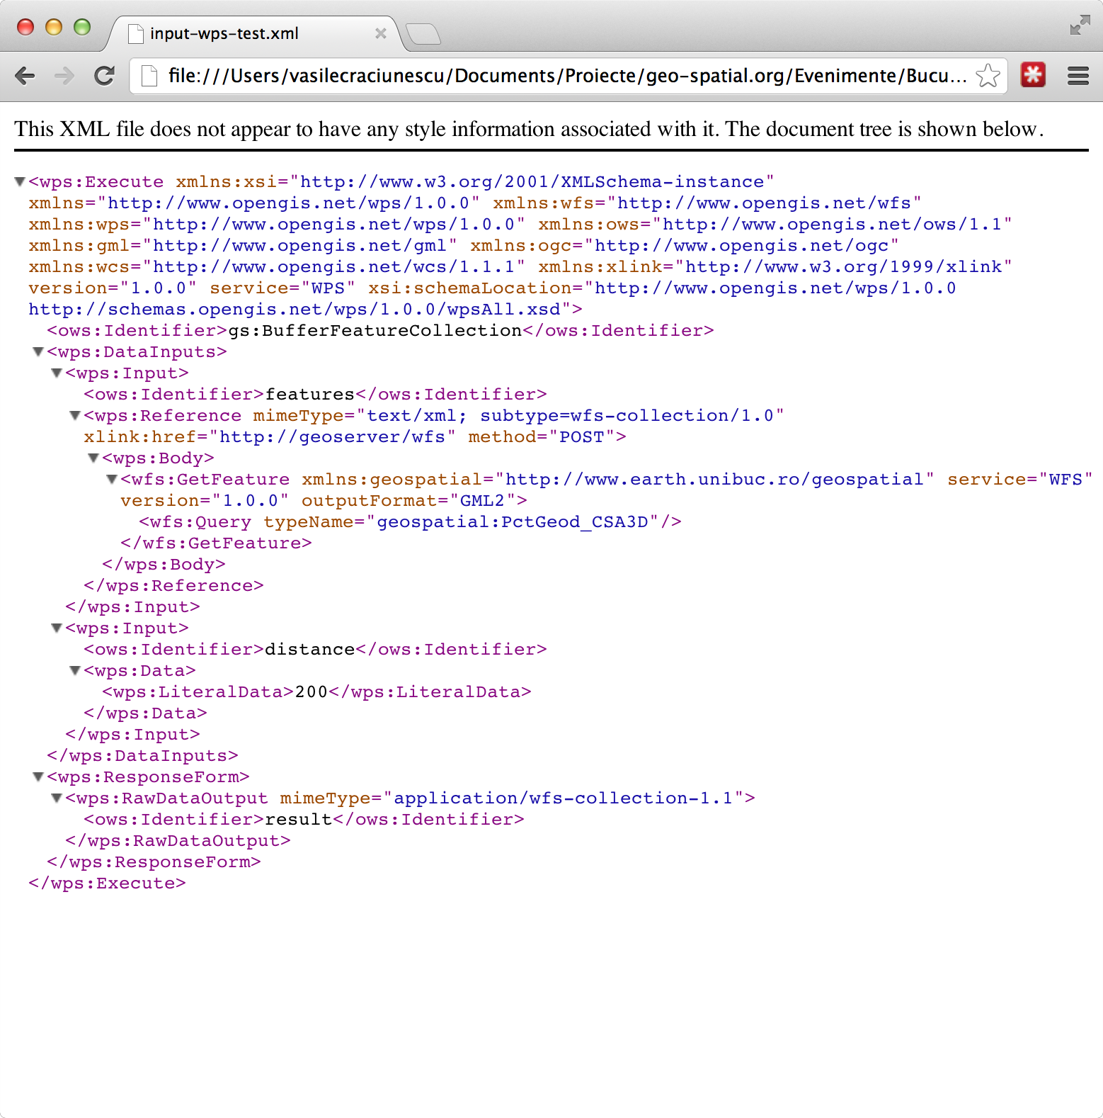
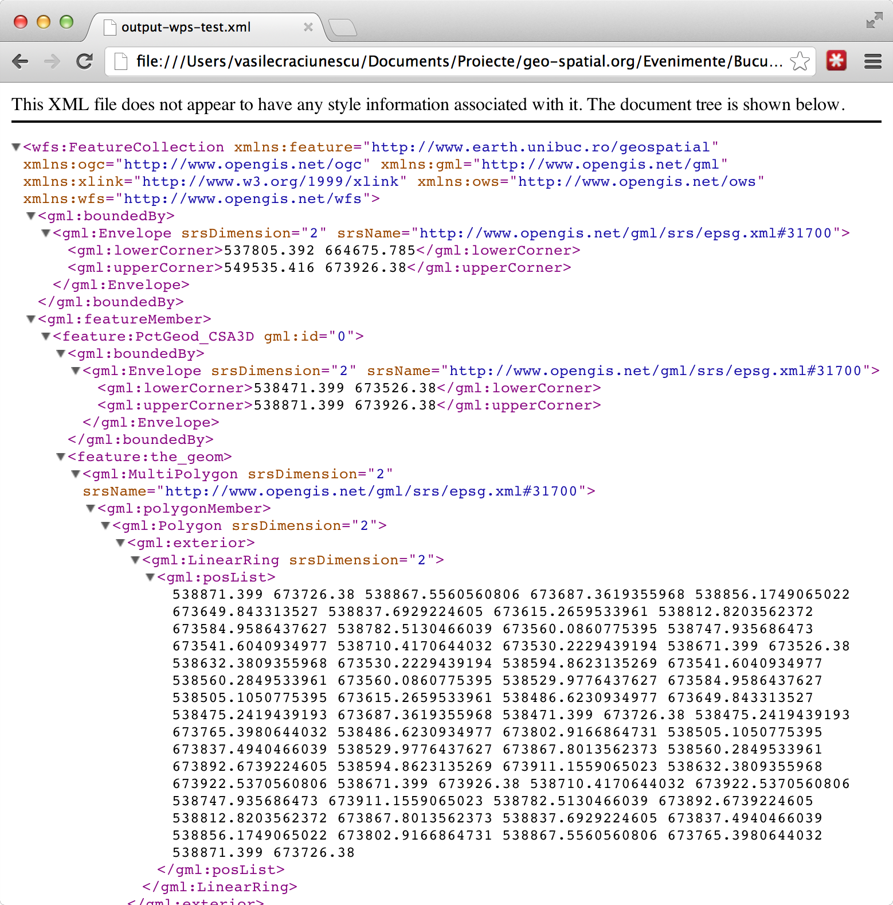
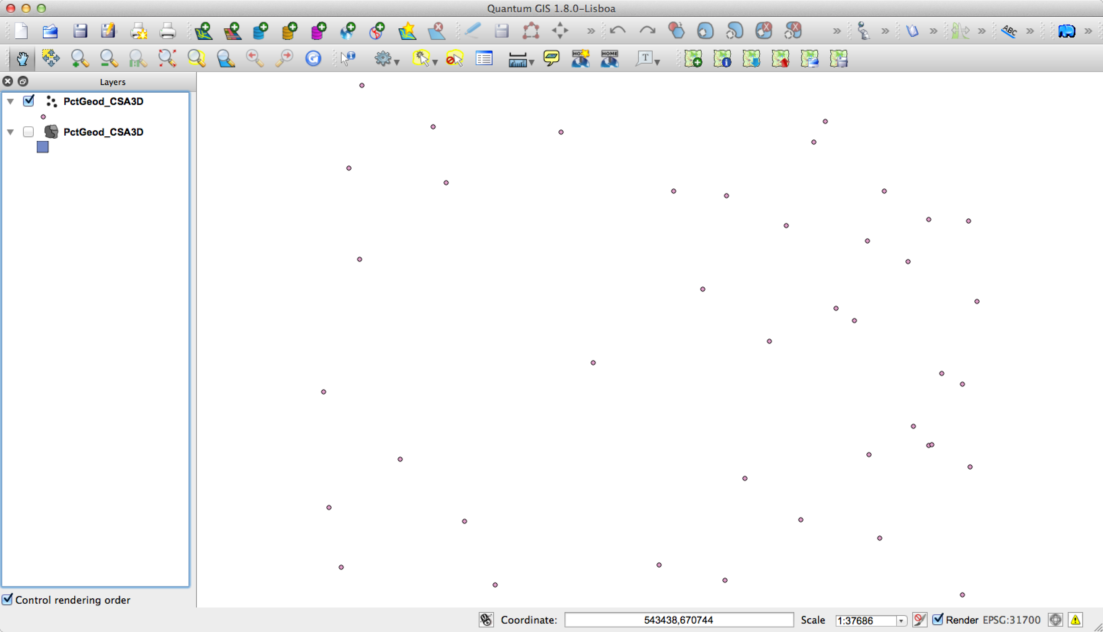
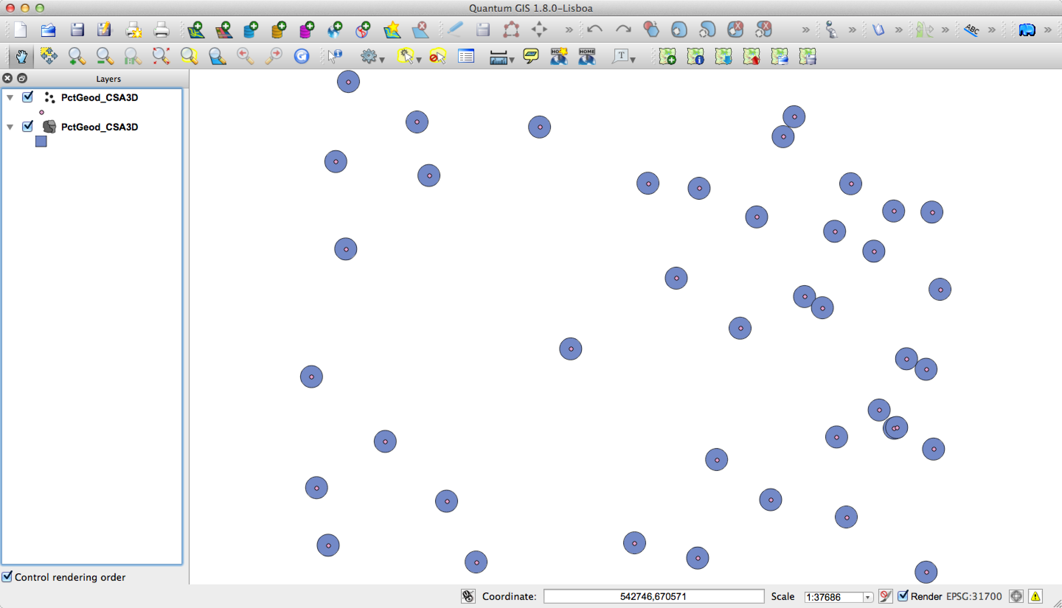
Execute

Slide 7
Tipuri de date WPS
Complex Data – XML (GML), CSV, Shapefile, GeoTiff, HDF, altele;
Literal Data – valori numerice, siruri alfanumerice
Bounding Box Data – coordonate cu extinderea geografica a unei zone de interes

Slide 8

Tipuri de procese WPS

Slide 9
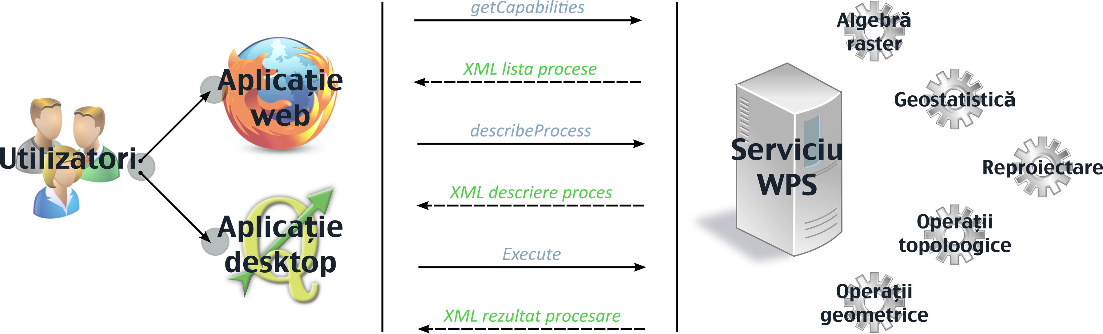
Arhitectura generica WPS

Slide 10
Clienti WPS
Quantum GIS – desktop (plugin WPS Horst Duster);
uDig – desktop (plugin realizat de 52North);
JUMP – desktop (plugin realizat de 52North);
gvSIG – desktop;
OpenLayers – web (suport nativ + plugin-uri realizate de 52North si Legato);
HSLayers – web;

Slide 11
Server WPS
PyWPS – Python;
GeoServer – Java;
ZOO Project WPS – Java;
deegree – Java;
52North WPS – Java;
WPS.NET – .NET;

Slide 12
Procesare WPS
GRASS
GDAL
SEXTANTE
OSSIM
OTB
R

Slide 13
Avantaje WPS
Interoperabilitate
Procesare paralela
Procese reutilizabile
Securitate
Scalabilitate

Slide 14
WPS & geo-spatial.org
Live demo

Slide 15
Viitorul WPS
WPS 2.0.0
WPS Simple
Pause, Resume si Abort

Slide 16
Sfarsit
Va multumesc pentru atentie.

